Slide 1

Určování fází srdeční systoly
Úder srdečního hrotu
Srdeční ozvy

Slide 2
Úder srdečního hrotu, srdeční ozvy
Vyšetření zevních projevů srdeční činnosti pomocí smyslů:
pohledem (inspekce –aspekce)
  konfigurace srdeční krajiny - tvar hrudníku, pooperační jizvy, pulzace a otřásání v této oblasti
pohmatem (palpace)
  úder srdečního hrotu, systolické zvedání sterna a levé parasternální krajiny, taktilní ekvivalenty zvuků)
poklepem (perkuse)
  hrubě orientační zjištění velikosti srdce
poslechem (auskultace)

Slide 3
Úder srdečního hrotu
naléháním LK na stěnu hrudníku v oblasti srdečního hrotu (1-2 cm mediálně od medioklavikulární čáry ve 4. nebo 5. mezižebří)
lokalizace maxima úderu hrotu – palpace, aspekce
vyšetřujeme nejčastěji v poloze vleže na zádech nebo v polosedě
posun maxima zvedání hrotu vlevo + viditelný zvedavý úder hrotu – charakteristické pro hypertrofii a dilataci levé komory

Slide 4
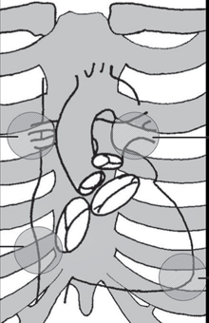
Srdeční ozvy - auskultace
uchem
stetoskopem
lékařským fonendoskopem
  zvonové zakončení
  membránové zakončení
pomocí mikrofonu - fonokardiografie
aortální
chlopeň
pulmonální
chlopeň
trikuspidální
chlopeň
mitrální
chlopeň
Anatomická lokalizace poslechových míst

Slide 5
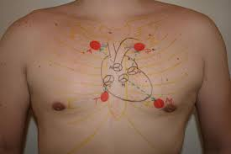
Srdeční ozvy - anatomická lokalizace
Aortální chlopeň:
2. mezižebří parasternálně vpravo
Pulmonální chlopeň:
2. mezižebří parasternálně vlevo
Mitrální chlopeň:
v místě úderu srdečního hrotu
Trikuspidální chlopeň:
5. mezižebří parasternálně vpravo

Slide 6
Srdeční ozvy - fonokardiogram
I. ozva: časově odpovídá uzávěru mitrální a trikuspidální chlopně
II. ozva: časově odpovídá uzávěru aortální a pulmonální chlopně
  systolická pauza: časový interval mezi I. a II. ozvou
  diastolická pauza: časový interval mezi II. a I.ozvou
III. ozva: v první třetině diastoly, velmi výjimečně lze slyšet u mladých jedinců, u osob starších 30-ti let téměř vždy patologie snížená poddajnost dilatované LK
IV. ozva: odpovídá časově systole síní, velmi vzácně u dětí, u dospělých patologická – snížená poddajnost hypertrofované LK
QRS
P
T
EKG
I
II
IV
III
fonokardiogram
0
0.4
0.8 s

Slide 7
I. srdeční ozva
prudký vzestup tlaku na začátku komorové systoly a náhlé rozepnutí a rozechvění struktur mitrální a trikuspidální chlopně
nízkofrekvenční zvuk, pocházející téměř výhradně z mitrální chlopně
slyšíme asi 50ms za začátkem QRS komplexu, trvá cca 100ms
nejlépe je slyšitelná nad hrotem v poloze na levém boku
KLINICKY DŮLEŽITÉ: posouzení hlasitosti ozvy, zejména nález zřetelného zesílení nebo naopak zeslabení, event. rozštěp prvé ozvy

Slide 8
II. srdeční ozva
prudké rozechvění struktur aortální a pulmonální chlopně, související s jejich uzávěrem
vysokofrekvenční zvuk, má 2 komponenty – plicní a aortální, plicní se za aortální zpožďuje zejména na vrcholu klidného a hlubšího inspiria
nejlépe je slyšitelná nad hrotem v poloze na levém boku
KLINICKY DŮLEŽITÉ: posouzení hlasitosti ozvy, zejména nález zřetelného zesílení nebo naopak zeslabení, event. fixovaný rozštěp

Slide 9
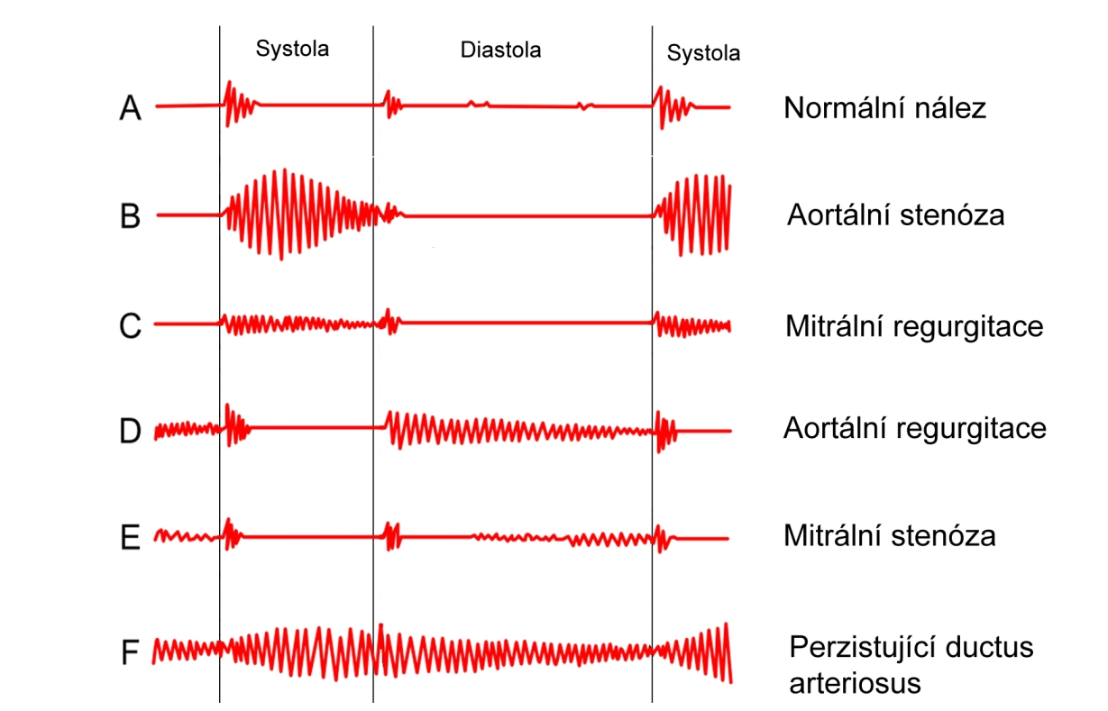
Šelesty
Vznikají, jestliže rychlost toku krve nebo převrácená hodnota její viskozity přesáhnou určitou kritickou mez v místech, kde dutina srdeční nebo cévy jsou buď zúženy, nebo mají nerovný povrch.

Slide 10
Fáze srdečního cyklu: PV diagram
Systola= IVK+EF
P [mmHg]
IVK=0.06s
EF=0.21s
STK
Ejekční fáze
120
Diastola= IVR+PF
Uzavření chlopně
IVR=0.07s
PF=0.49s
100
DTK
80
2.ozva
Otevření chlopně
Izovolumická relaxace
Izovolumická kontrakce
Klesá tlak
Stoupá tlak
Plnící fáze
komory
10
1. ozva
0
50
120
V [ml]
Otevřená dvojcípá chlopeň
Uzavření cípaté chlopně

Slide 11
Polygrafie
současné snímání několika fyziologických veličin různými neinvazivními nebo invazivními metodikami
Fonokardiografie - metoda umožňující grafické zobrazení zvuků, které vznikají v srdci
Elektrokardiografie - metoda založená na snímání elektrické aktivity srdečního svalu
Sfygmografie - grafický záznam tepenného pulzu
(poznámka: záznam pulzu na a. carotis je posunut časově vůči záznamu pulzu z kořene aorty!)

Slide 12
Polygrafie
IVK
EF
IVR
PF
IVK
EF
IVR
R
R
P
T
P
T
EKG
Q
S
Q
S
FKG
S₁
S₂
S₁
S₂
STK
STK
SFG
aorta
DTK
DTK

Slide 13
Polygrafie
QRS
P
T
EKG
EML
EML – elektromechanická latence
IVK – izovolumická kontrakce
LVET – trvání ejekční fáze
(left ventrikular ejection time)
PEP – preejekční perioda (EML+IVK)
I
II
III
IV
fonokardiogram
diastola
systola
diastola
STK
IVK
PEP
Dikrotická incisura
Sfygmografický záznam (SFG) odpovídá tvarem tlakové křivce, ale u sfygmografie nelze naměřit hodnoty krevního tlaku.
tlak v aortě
DTK
LVET
0
0.4
0.8 s

Slide 14
QRS – depolarizace komor
T – repolarizace komor
P – depolarizace síní
EKG
2. ozva – uzavření aortální a pulmonální chlopně
1. ozva – uzavření síňokomorových chlopní
fonokardiogram
Krevní tlak (mmHg)
dikrotická incisura - uzavření aortální a pulmonální chlopně
systolický tlak
115
systolický tlak
100
tlak v aortě
diastolický tlak v aortě
80
uzavření síňokomorových chlopní, diastolický tlak v aortě
tlak v levé komoře
Kontrakce síní
diastolický tlak v komoře
5
tlak v levé síni
0
0.4
0.8 s
PF – plnící fáze komory
IVK – izovolumická kontrakce
EF – ejekční fáze
IVR – izovolumická relaxace
diastola
systola
diastola
PF
IVK
EF
IVR
PF

Slide 15
Polygrafie - ve cvičení
QRS
P
T
EKG
Tlaková vlna v karotidě je časově posunuta v porovnání s vlnou v aortě
EML
I
II
fonokardiogram
diastola
mech. systola
diastola
SFG v aortě
SFG v karotidě
LVET
Elektromechanická systola
0
0.4
0.8 s

Slide 16
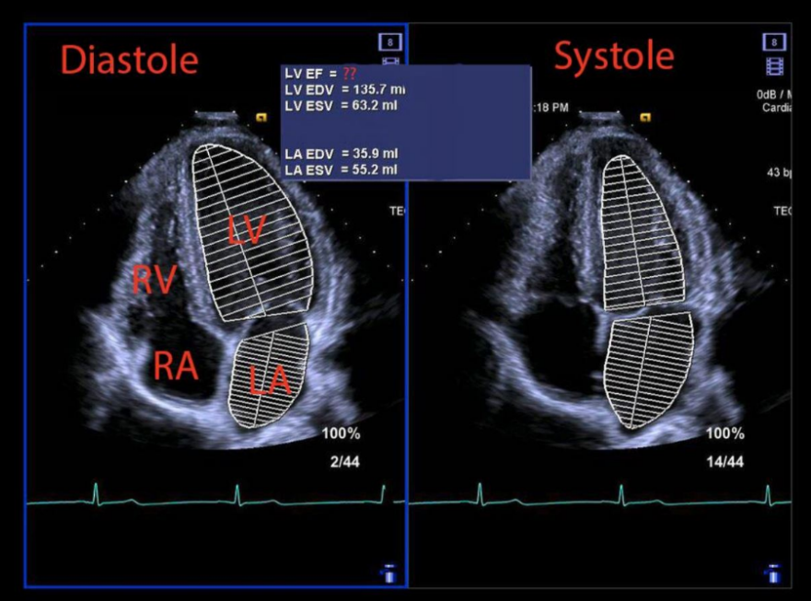
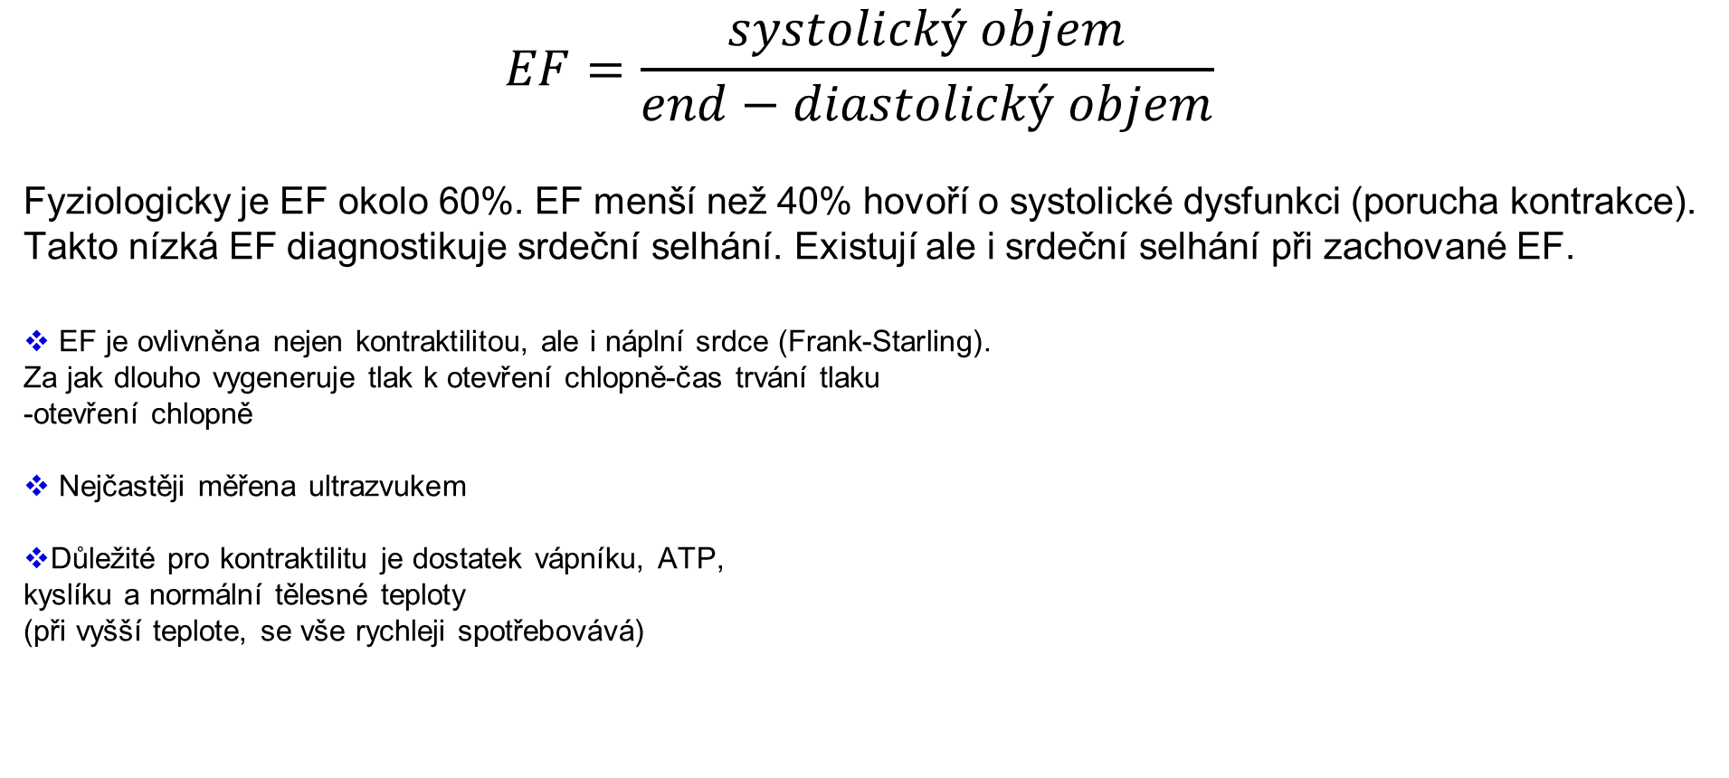
Indexy srdeční kontraktility – ejekční frakce (EF)
$$EF=\frac{systolický objem}{end−diastolický objem}$$
Fyziologicky je EF okolo 60%. EF menší než 40% hovoří o systolické dysfunkci (porucha kontrakce). Takto nízká EF diagnostikuje srdeční selhání. Existují ale i srdeční selhání při zachované EF.
EF je ovlivněna nejen kontraktilitou, ale i náplní srdce (Frank-Starling).
Za jak dlouho vygeneruje tlak k otevření chlopně-čas trvání tlaku
-otevření chlopně
Nejčastěji měřena ultrazvukem
Důležité pro kontraktilitu je dostatek vápníku, ATP,
kyslíku a normální tělesné teploty
(při vyšší teplote, se vše rychleji spotřebovává)
https://www.kardio-cz.cz/data/upload/doporucene_postupy/2016/Doporucene_postupy_pro_diagnostiku_a_lecbu_akutniho_a_chronickeho_srdecniho_selhani_2016.pdf
https://www.chegg.com/homework-help/questions-and-answers/4-look-screen-echocardiography-heart-ultrasound--look-calculated-volumes-heart-chambers-ca-q45835869

